Slide 1
Тақырыбы: Нәруыз денатурациясы мен ренатурациясы. Зертханалық жұмыс «Нәруыздардың құрылымына әр түрлі жағдайлардың әсері (температура, pH)»
10 - сынып (Қоғамдық – гуманитарлық бағыты)

Slide 2

Оқу мақсаты
Оқу мақсаты
10.4.1.5 түрлі жағдайлардың нәруыздар құрылымына әсерін зерттеу
Бағалау критерийлері
Нәруыздардың құрылымына әр түрлі жағдайлардың әсерін зерттейді

Slide 3
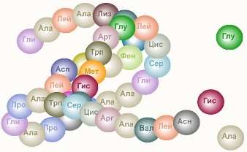
https://youtu.be/JqQvnPBBWCo
https://youtu.be/08Pxy8OmtVA
Денатурация және ренатурация дегеніміз не? Осы сілтемені көріп, сабақты бастаймыз

Slide 4
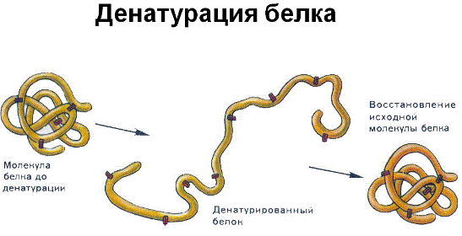
Денатурация
Әртүрлі сыртқы факторлар әсерінен нәруыз “ ширатылуы”,
яғни төмен құрылымға айналуы мүмкін.
Мысалы, төртінші реттік құрылымнан үшінші реттік,
кейін екінші және бірінші реттік құрылымға айналуы мүмкін. Нәруыз молекуласының осылай бұзылу үдерісі денатурация деп аталады
Нәруыз молекуласының алғашқы қалпына келу
Денатурацияға дейінгі
Денатурацияланған нәруыз

Slide 5
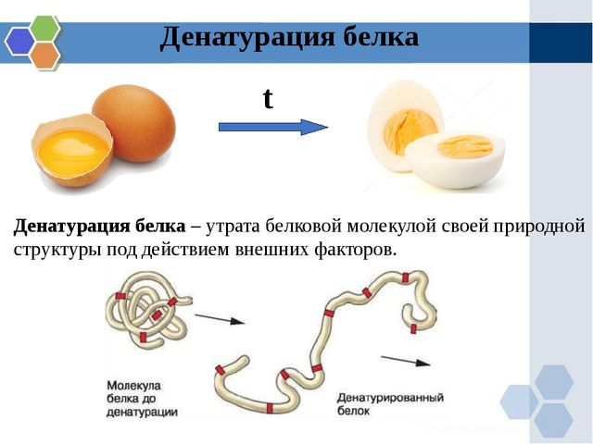
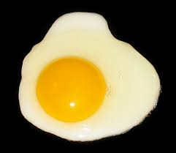
Ренатурация
Нәруыздың бірінші реттік құрылымы бұзылмаса және
барлық аминқышқылдары арасында пептидтік байланыс
сақталса,онда қалпына келу - ренатурация үдерісі жүруі мүмкін
t
Аминқышқылдар арасында байланыс бұзылса (су қосылу реакциясы), онда қалпына келуі мүмкін емес. Бұл жағдайда нәруыз өзінің қасиеті мен қызметін жоғалтады. Пептидтік байланыста қалпына келу үдерісі жүрмейді, себебі аминқышқылдарының қосылуына энергия шығыны қажет
https://youtu.be/dHpLxXUfO2U
https://youtu.be/CzO6YlcA2mw

Slide 6
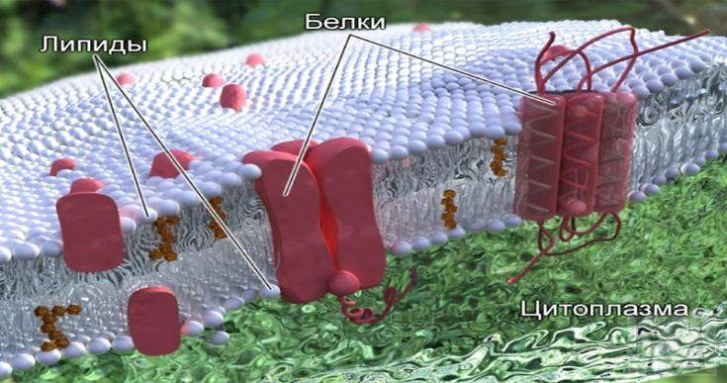
Нәруыздың қызметтері
1.Құрылымдық қызметі
Құрылымдық ақуыздар липидтермен бірігіп жасушалық
және жасуша ішілік жарғақшалардың құрылымдық негізі болып табылады

Slide 7
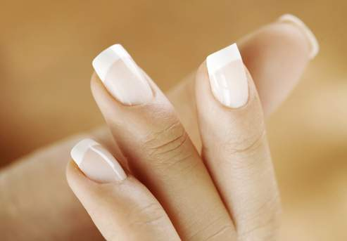

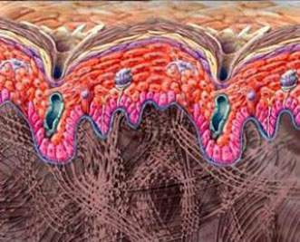
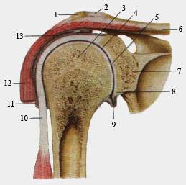
1. Құрылымдық қызметі
Ақуыздар жасушадан тыс құрылымдардың түзілуіне қатысады, олар шаш, түк, сіңір, тамырлар қабырғасының құрамына кіреді
кератин
эластин, коллаген

Slide 8
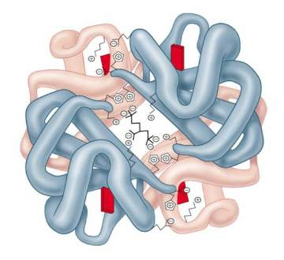
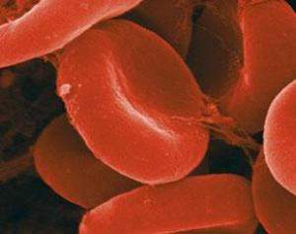
2. Тасымалдау қызметі
Кейбір ақуыздар әр түрлі заттарды қосып алып әр түрлі ұлпаларға, мүшелерге, ағзаның немесе жасушаның бойымен бір орыннан екінші жерге оларды тасымалдай алады. Мысалы, қан ақуызы гемоглобин О₂ и СО₂ тасымалдайды

Slide 9
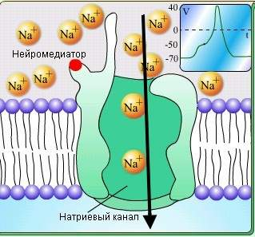
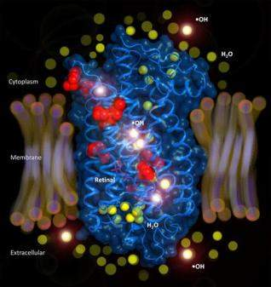
2. Тасымалдау қызметі
Кейбір заттар мен иондарды жасушадан сыртқа және кері қарай өтуін қамтамасыз ететін жасуша жарғақшасының құрамында арнайы белсенді және қатаң таңдамалы өткізгішті жүзеге асыратын ақуыздар болады

Slide 10
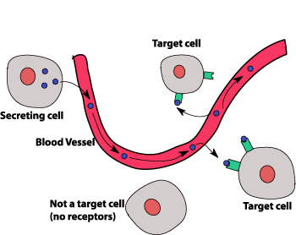
3. Реттеуші қызметі
Кейбір ақуыздар гормондар болып табылады. Гормондар – зат алмасуға қатысатын әр түрлі бездердің қанға бөліп шығаратын биологиялық белсенді заттары
Инсулин гормоны қанның құрамындағы қанттың мөлшерін жасуша жарғақшасының глюкоза үшін өткізгіштігін арттыру арқылы, гликогеннің түзілуіне себеп болады

Slide 11
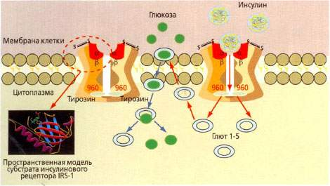
4. Рецепторлық қызметі
Ақуыз - рецепторлар – белгілі бір химиялық затпен қосылғанда өзінің құрылымын өзгертуге қабілетті жарғақшаға ендірілген ақуыз молекулалары

Slide 12
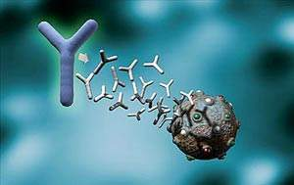
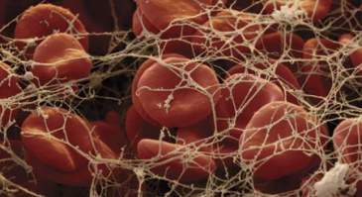
5. Қорғаныш қызмет
Фибриногеннен пайда
болған фибрин қан
тоқтатуға қатысады
антиденелер
Ағзаға бөтен ақуыздар мен микроағзалар (антигендер) енген жағдайда, жауап ретінде оларды байлап залалсыздандыратын арнайы ерекше ақуыздар – антиденелер пайда болады
фибрин

Slide 13
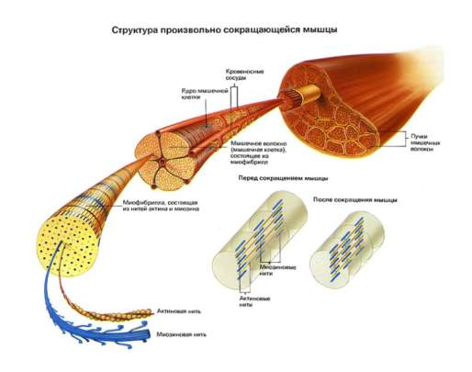
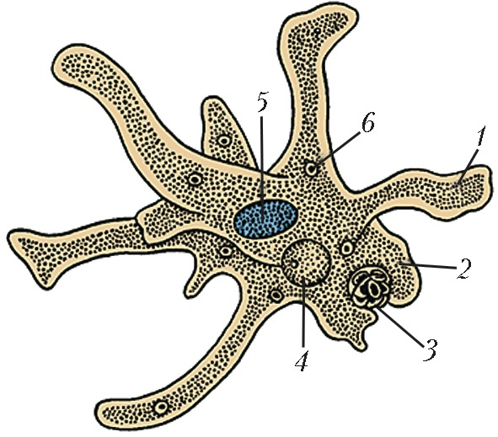
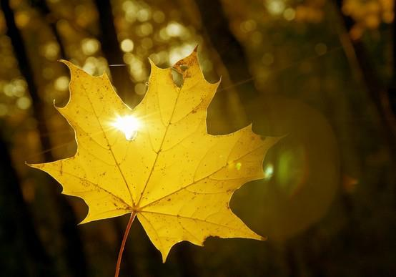
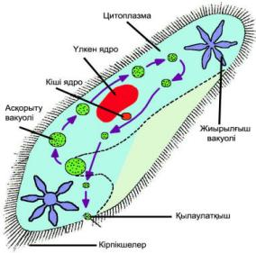
6. Қозғалыс қызметі
Арнайы жиырылғыш ақуыздар (актин и миозин) жасуша мен ағзаның барлық қозғалыс түріне қатысады:
1. Көпжасушалы ағзаларда
бұлшықеттерінің жиырылуы
2. Өсімдіктердің
жапырақтарының
қозғалуы
3. Қарапайымдардағы
жалғанаяқтардың түзілуі
4.Кірпікшелердің қозғалысы

Slide 14
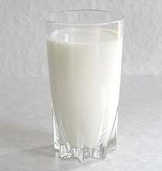
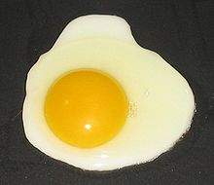
7. Қоректік қызметі
Бұл қызметті энергия көзі ретінде қорға жиналатын резервті ақуыздар атқарады
сүт казеині жұмыртқа альбумині
Мысалы, гемоглобин ыдырағанда , темір ағзадан шығарылмайды, ол ферритин ақуызбен бірігіп кешенді құрап ағзада сақталады.

Slide 15
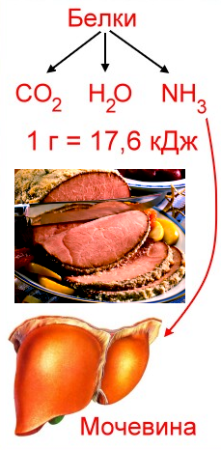
8. Энергетикалық қызметі.
нәруыз
1 г ақуыз ыдырағанда 17,6 кДж энергия бөлінеді.
Алдымен ақуыздар аминқышқылдарға дейін, кейін соңғы өнімдерге дейін ыдырайды: су,
көмірқышқыл газы,
аммиак.
Несепнәр

Slide 16
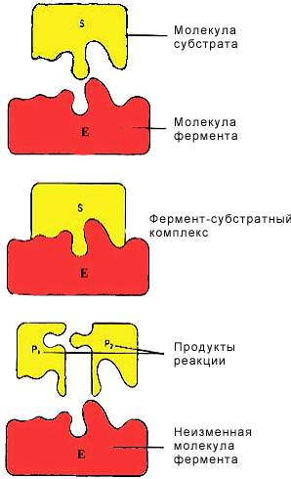
9. Катализдік қызметі
Глобулярлы ақуыздардың көпшілігі – ферменттер.
Ферменттер - ағзада өтетін реакцияларды жылдамдатуға қабілетті ақуыздар тобы.
Ферментке қосылып реакция нәтижесінде өзгеретін молекулаларды субстрат деп атайды

Slide 17
Тапсырма
№ 1 Тапсырма. Есепті шығарыңдар
Бір пептидтік байланыс түзуге АТФ –тің 2 молекуласының энергиясы қажет, ал нәруыз құрамына 87 аминқышқылының қалдығы кіретіні белгілі. Осындай жағдайда неше су молекуласы бөлінеді ? Қанша пептидтік байланыс түзіледі ?
Дескриптор:
Есепті түсініп шығарады;
Неше су молекуласы бөлінеді;
Қанша пептидтік байланыс түзетілетінін анықтайды;

Slide 18
Дұрыс жауабы
№ 1 Тапсырма. Есептің жауабы
Қанша су молекуласы бөлінсе, сонша пептидтік байланыс түзіледі. Нәруыз құрамында 87 аминқышқылының қалдығы кіретін болса.
87*2 =174
174 пептидтік байланыс пен тап сондай су молекуласы бөлінеді.
Аминқышқылдар арасында байланыс бұзылса (су қосылу реакциясы), онда қалпына келуі мүмкін емес. Бұл жағдайда нәруыз өзінің қасиеті мен қызметін жоғалтады. Пептидтік байланыста қалпына келу үдерісі жүрмейді, себебі аминқышқылдарының қосылуына энергия шығыны қажет
Дескриптор:
Есепті түсініп шығарады;
Неше су молекуласы бөлінеді;
Қанша пептидтік байланыс түзетілетінін анықтайды;

Slide 19
Тапсырма
№ 2 Тапсырма. Төмендегі суреттерге тән нәруыздардың атын жазып, қасиеттерін анықтаңыз
......................
……….., …………
Дескриптор:
Шаш, түк, сіңір, тамырлар қабырғасының құрамына кіретін нәруыздардың атын, қасиеттерін анықтайды;

Slide 20
Дұрыс жауабы
№ 2 Тапсырма. Кератин , эластин, коллаген - шаш, түк, сіңір, тамырлар қабырғасының құрамына кіреді
кератин
эластин, коллаген
Дескриптор:
Шаш, түк, сіңір, тамырлар қабырғасының құрамына кіретін нәруыздардың атын, қасиеттерін анықтайды;

Slide 21
Сабақты бекіту
Биологиялық диктант:
1 г нәруыз ыдыраған кезде .......... кДж энергия бөлінеді. Әртүрлі сыртқы факторлар әсерінен нәруыз “ширатылуы”, яғни төмен реттік құрылымға айналуы мүмкін. Нәруыз молекуласының осылай бұзылу үдерісі ......................... деп аталады.
Дескриптор:
1 г нәруыз ыдырағанда қанша энергия бөлінетінін анықтайды;
Сыртқы фактордың әсерінен нәруыздың өзгеруін зерттейді;
21

Slide 22
Дұрыс жауап
Биологиялық диктант:
1 г нәруыз ыдыраған кезде 17,6 кДж энергия бөлінеді. Әртүрлі сыртқы факторлар әсерінен нәруыз “ширатылуы”, яғни төмен реттік құрылымға айналуы мүмкін. Нәруыз молекуласының осылай бұзылу үдерісі денатурация деп аталады
Дескриптор:
1 г нәруыз ыдырағанда қанша энергия бөлінетінін анықтайды;
Сыртқы фактордың әсерінен нәруыздың өзгеруін зерттейді;
22

Slide 23
Қорытынды
Бүгін сабақта сіздер:
Түрлі жағдайлардың нәруыздар құрылымына әсерін зерттедіңіздер
Осы сілтеме арқылы тақырыпты пысықтап түсінуге болады
https://smk.edu.kz/Attach/FileDownload/03eb9db8-0c8b-46af-94a5-a6d58496b6b0
23

